Slide 1
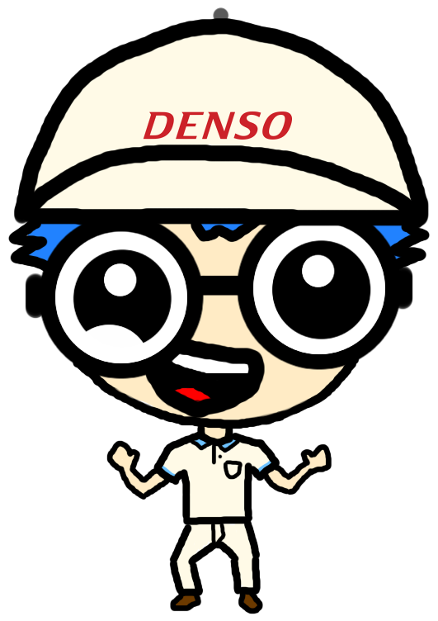
Weekly Chaiwit
Result on last week
Target in this week
1. ออกแบบ mockup
2. ยืนยันความต้องการกับผู้ใช้งาน
1. ปรับเปลี่ยน mockup ตามความต้องการ
2. ออกแบบฐานข้อมูล ไดอะแกรม โลโก้ระบบ

